Slide 1
ESCOLA DE ENGENHARIA MAUÁ
Algoritmos e Programação
Módulos Científicos II
Matplotlib

Slide 2
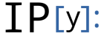
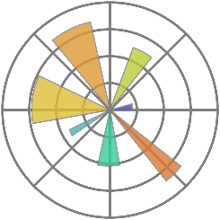
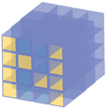



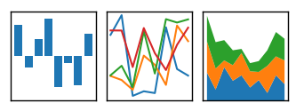
SciPy
IPython
Matplotlib
NumPy
SciPy
Sympy
Scipy Library
Pandas
Notes:
Apesar de já terem sido utilizados no curso, esses tipos de variáveis ainda não foram definidas formalmente.

Slide 3
Numpy: Arrays sequenciais
Criação de um array com valores sequenciais.
np.arange( 20, 37, 3 )
[20 23 26 29 32 35]
np.linspace( 20, 37, num=6 )
[ 20. 23.4 26.8 30.2 33.6 37. ]
Inicio_{Fechado}, Fim_{Aberto}, Passo_{Pode float}
Inicio_{Fechado}, Fim_{Fechado}, num=50_{default}
Notes:
Apesar de já terem sido utilizados no curso, esses tipos de variáveis ainda não foram definidas formalmente.

Slide 4

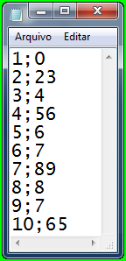

Arquivos de dados
Preencher um array com dados de um arquivo:
import numpy as np
tabela = np.loadtxt('dados.csv', delimiter=';')
print(tabela)
x = tabela[:,0]
y = tabela[:,1]
. . .
0
1
dados.csv
[[ 1. 0.]
[ 2. 23.]
[ 3. 4.]
[ 4. 56.]
[ 5. 6.]
[ 6. 7.]
[ 7. 89.]
[ 8. 8.]
[ 9. 7.]
[ 10. 65.]]
vendas.txt
[ 1. 2. 3. 4. 5. 6. 7. 8. 9. 10.]
[ 0. 23. 4. 56. 6. 7. 89. 8. 7. 65.]
Notes:
Apesar de já terem sido utilizados no curso, esses tipos de variáveis ainda não foram definidas formalmente.

Slide 5
Matplotlib
Pacote para criar gráficos:
  Linhas;
  Dispersão;
  Barra;
  Histograma;
  Pizza;
  Área;
  Contornos;
  Campo de vetores;
  Superfícies;
  etc;
Importando o pacote no programa:
import matplotlib.pyplot as plt
Define um
nome local
Notes:
Apesar de já terem sido utilizados no curso, esses tipos de variáveis ainda não foram definidas formalmente.

Slide 6
Criando um gráfico
Definir os elementos do domínio (arange, linspace, usuário digita ou importar de arquivo);
Definir os elementos da imagem (calculado, usuário digita ou importar do arquivo);
Escolher onde o gráfico será desenhado (subplot opcional);
Aplicar configurações (opcional);
Desenhar o gráfico;
Aplicar configurações da legenda (opcional);
Mostrar o gráfico.
Notes:
Apesar de já terem sido utilizados no curso, esses tipos de variáveis ainda não foram definidas formalmente.

Slide 7
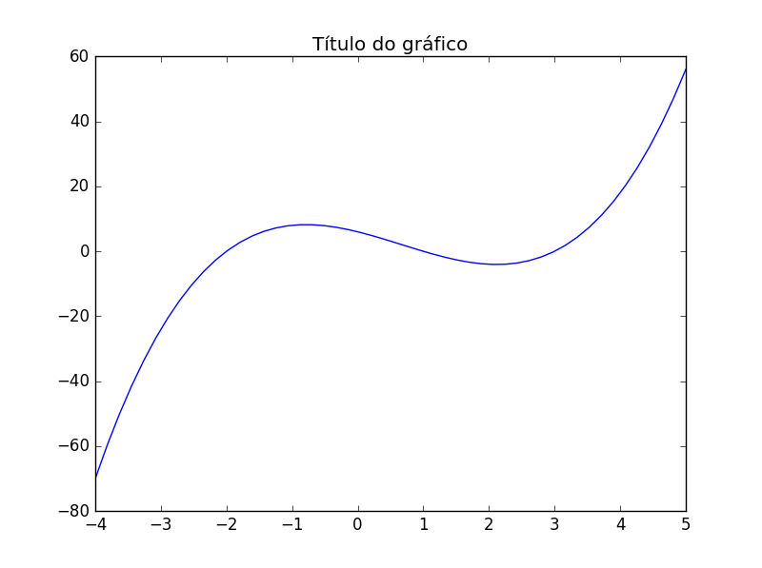
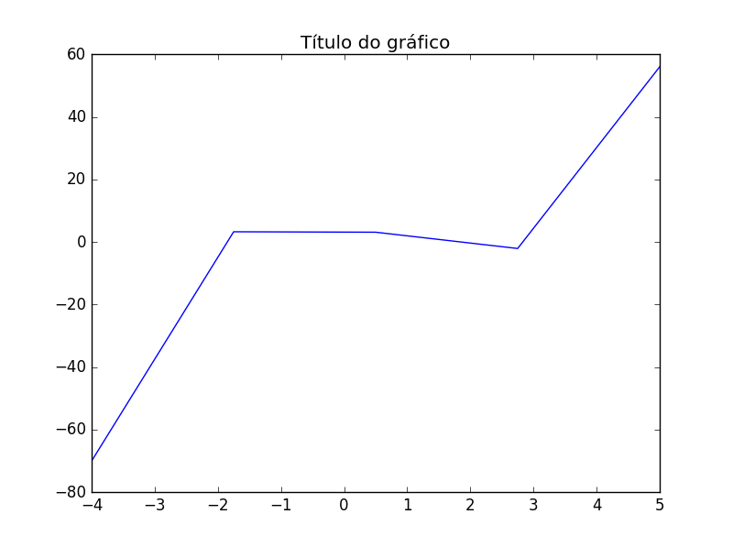
Plot
import numpy as np
import matplotlib.pyplot as plt
x = np.linspace(-4, 5)
y = x**3 -2*x**2 -5*x +6
plt.title("Título do gráfico")
plt.plot(x,y)
plt.show()
import numpy as np
import matplotlib.pyplot as plt
x = np.linspace(-4, 5, num=5)
y = x**3 -2*x**2 -5*x +6
plt.title("Título do gráfico")
plt.plot(x,y)
plt.show()
?
num=50
?
?
Notes:
Apesar de já terem sido utilizados no curso, esses tipos de variáveis ainda não foram definidas formalmente.

Slide 8
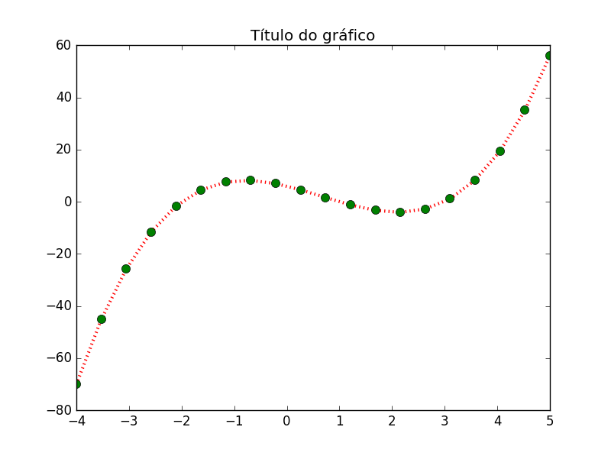
Plot
import numpy as np
import matplotlib.pyplot as plt
x = np.linspace(-4, 5)
y = x**3 -2*x**2 -5*x +6
plt.title("Título do gráfico")
plt.plot(x,y)
plt.show()
import numpy as np
import matplotlib.pyplot as plt
x = np.linspace(-4, 5, num=20)
y = x**3 -2*x**2 -5*x +6
plt.title("Título do gráfico")
plt.plot(x,y,
color='red', linestyle=':', linewidth=3,
marker='o', markerfacecolor='green', markersize = 8)
plt.show()
Notes:
Apesar de já terem sido utilizados no curso, esses tipos de variáveis ainda não foram definidas formalmente.

Slide 9
Cores
Podem ser escritas de quatro maneiras:
  Um caractere dentre esses oito:
  Uma lista RGB, com valores entre 0 e 1:
  O nome, como em html:
  O código em hexadecimal, como em html:
'w' 'k' 'r' 'y' 'g' 'c' 'b' 'm'
[1.0, 0.0, 0.0] [0.0, 1.0, 0.0]
[0.0 ,0.5, 0.0] [0.976, 0.808, 0.459]
'red' 'Green'
'DarkGreen' 'moccasin'
'#FF0000' '#00FF00'
'#007F00' '#FFE4B5'
Notes:
Apesar de já terem sido utilizados no curso, esses tipos de variáveis ainda não foram definidas formalmente.

Slide 10
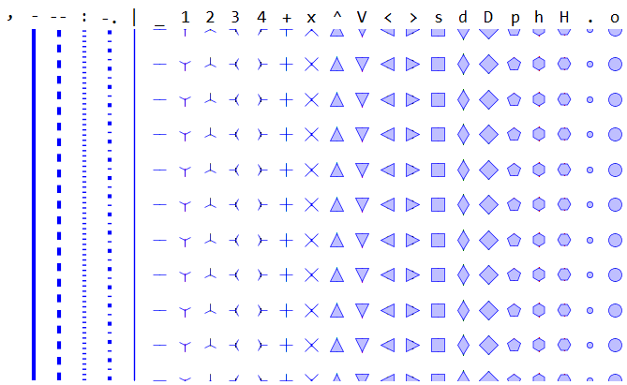
Estilo da linha
linewidth: espessura da linha. Padrão: 1.0
color: escolher uma cor. Padrão: 'b'
linestyle: usar um desses caracteres. Padrão: '-'
Figura adaptada de: http://goo.gl/XIF44M
Notes:
Apesar de já terem sido utilizados no curso, esses tipos de variáveis ainda não foram definidas formalmente.

Slide 11
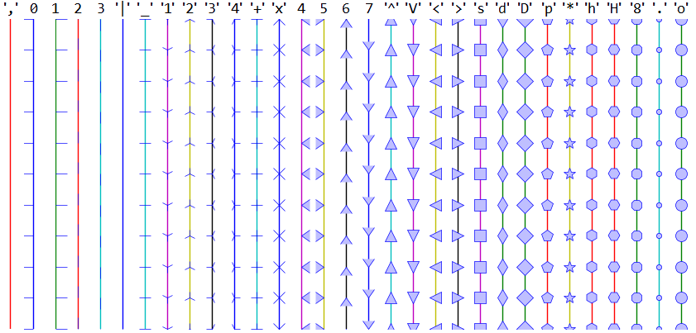
Marcadores
markersize: tamanho do marcador. Padrão: 6.0
markerfacecolor: escolher uma cor. Padrão: 'b'
markeredgecolor: escolher uma cor. Padrão: 'b'
marker: usar um desses caracteres ou valores. Padrão: None
Figura adaptada de: goo.gl/6pN6B6 Exemplos de marcadores sobre uma linha contínua padrão ‘-’
Notes:
Apesar de já terem sido utilizados no curso, esses tipos de variáveis ainda não foram definidas formalmente.

Slide 12
Voltando ao Plot
import numpy as np
import matplotlib.pyplot as plt
x = np.linspace(-4, 5)
y = x**3 -2*x**2 -5*x +6
plt.title("Título do gráfico")
plt.plot(x,y,
color='red', linestyle=':', linewidth=3,
marker='o', markerfacecolor='green', markersize = 8)
plt.show()
import numpy as np
import matplotlib.pyplot as plt
x = np.linspace(-4, 5)
y = x**3 -2*x**2 -5*x +6
plt.title("Título do gráfico")
plt.plot(x,y, 'r:o', linewidth=3,
markerfacecolor='green', markersize = 8)
plt.show()
É possível escrever uma string no 3º parâmetro combinando os valores de color, linestyle e marker.
Notes:
Apesar de já terem sido utilizados no curso, esses tipos de variáveis ainda não foram definidas formalmente.

Slide 13
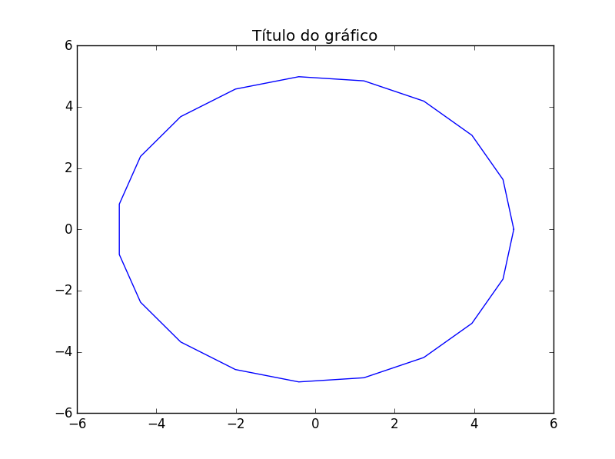
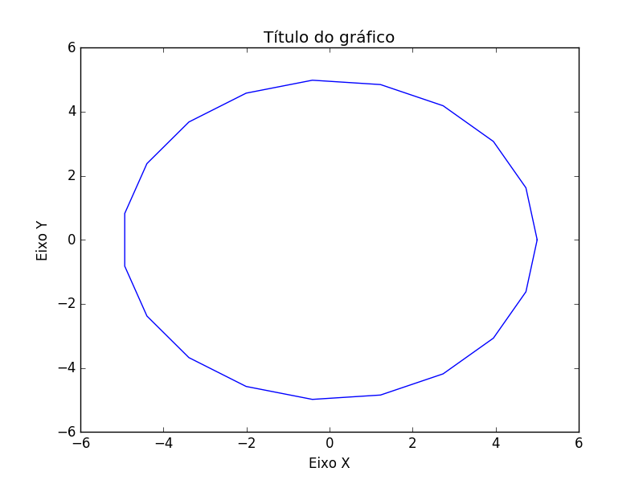
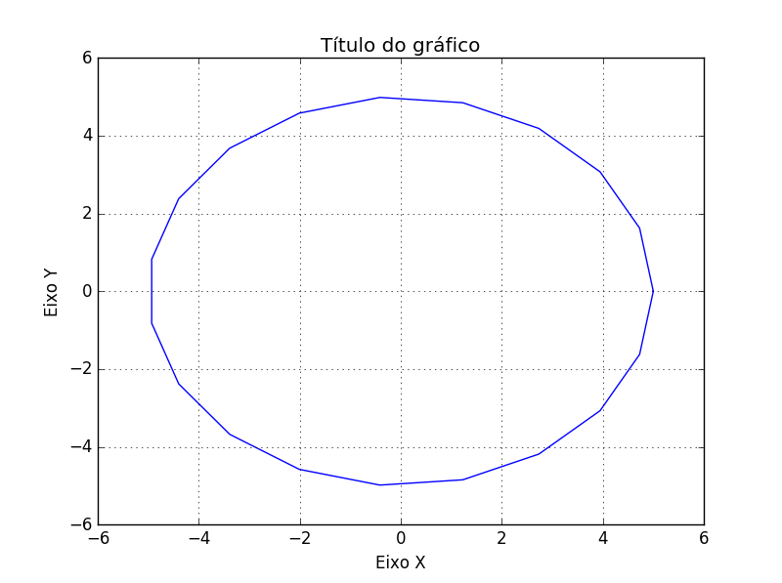
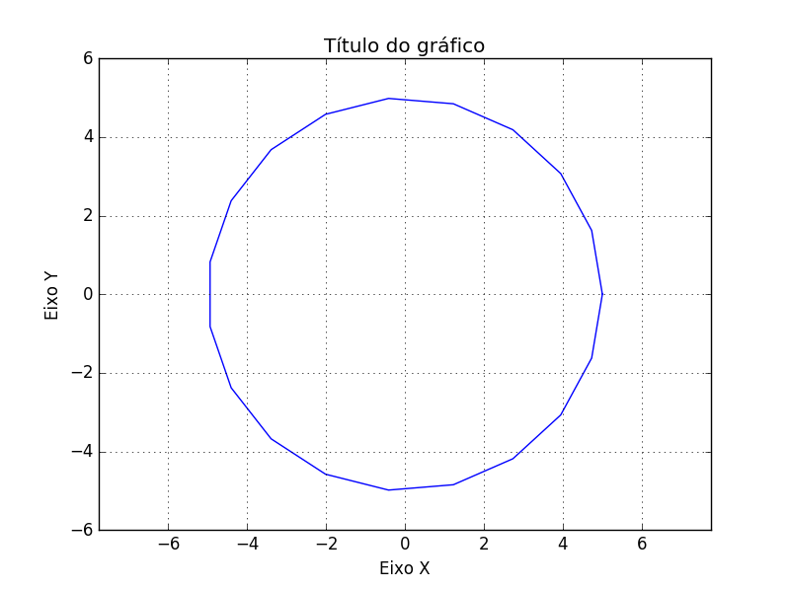
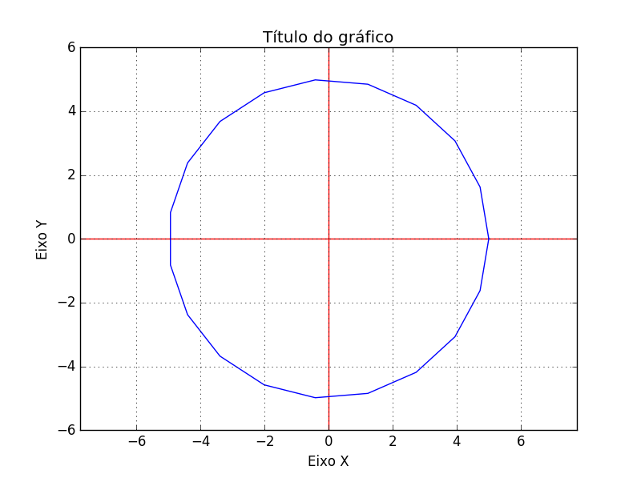
Eixos
import numpy as np
import matplotlib.pyplot as plt
t = np.linspace(0, 2*np.pi, num=20)
x = 5*np.cos(t)
y = 5*np.sin(t)
plt.title("Título do gráfico")
plt.xlabel("Eixo X")
plt.ylabel("Eixo Y")
plt.grid()
plt.axis("equal")
plt.axhline(linewidth=1,color='r')
plt.axvline(linewidth=1,color='r')
plt.plot(x,y)
plt.show()
Notes:
Apesar de já terem sido utilizados no curso, esses tipos de variáveis ainda não foram definidas formalmente.

Slide 14
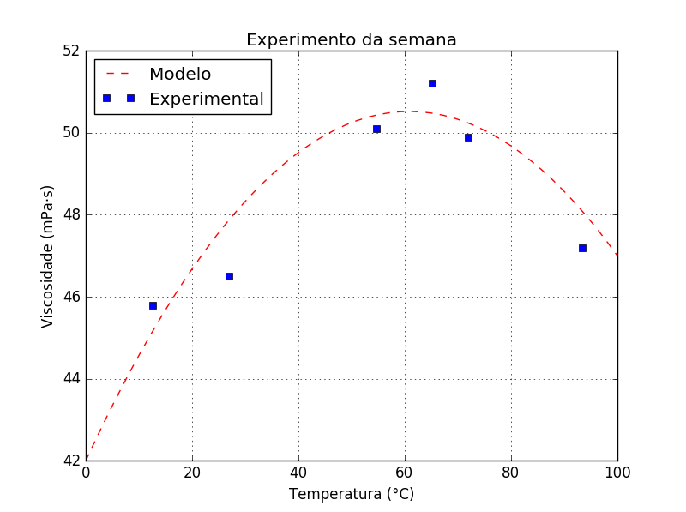
Legenda
import numpy as np
import matplotlib.pyplot as plt
xMod = np.linspace(0,100)
yMod = -0.0023*xMod**2+0.28*xMod+42
xExp = [12.5,26.9,54.7,65.1,72.0,93.4]
yExp = [45.8,46.5,50.1,51.2,49.9,47.2]
plt.title("Experimento da semana")
plt.xlabel("Temperatura (°C)")
plt.ylabel("Viscosidade (mPa·s)")
plt.grid()
plt.plot(xMod,yMod, 'r--', label="Modelo")
plt.plot(xExp,yExp, 'bs', label="Experimental")
plt.legend(loc="best") # depois de gerar o gráfico
plt.show()
'best', 'upper right', 'upper left', 'lower left', 'lower right', 'right', 'center left', 'center right', 'lower center', 'upper center', 'center'
Notes:
Apesar de já terem sido utilizados no curso, esses tipos de variáveis ainda não foram definidas formalmente.

Slide 15
Vários gráficos na janela
plt.subplot( nLinhasDaJanela, nColunasDaJanela, índice )
Para cada gráfico:
  escolher o subplot pelo índice;
  fazer as configurações gerais (título, eixos, grid etc.);
  gerar o gráfico;
  adicionar legenda (opcional);
  mostrar o gráfico
O índice do subplot começa em 1!!!
Notes:
Apesar de já terem sido utilizados no curso, esses tipos de variáveis ainda não foram definidas formalmente.

Slide 16
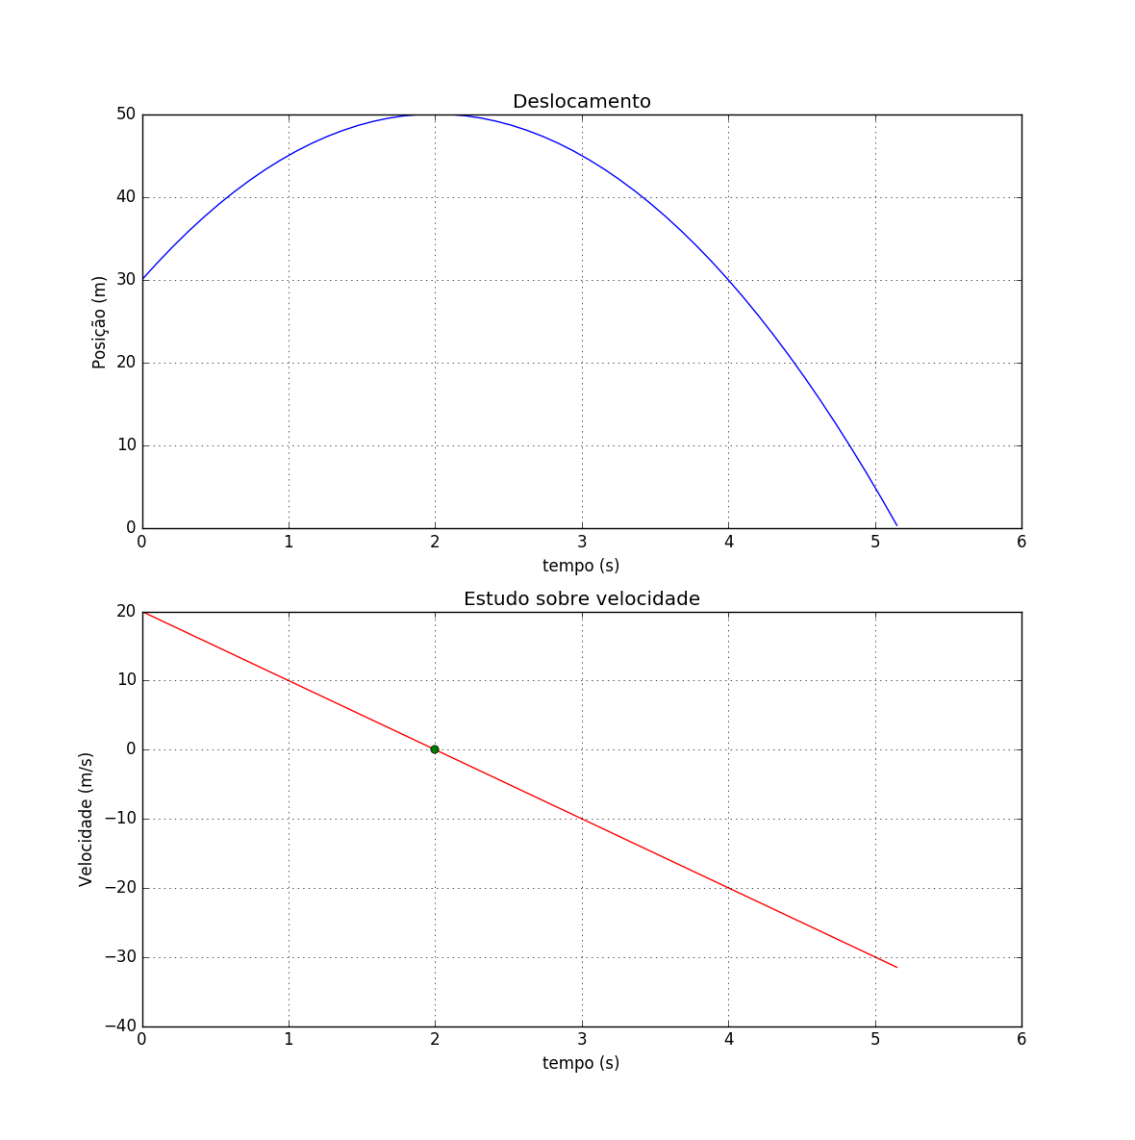
Vários gráficos na janela
import numpy as np
import matplotlib.pyplot as plt
t = np.linspace(0,5.15)
plt.subplot(2,1,1)
plt.title("Deslocamento")
plt.xlabel("tempo (s)")
plt.ylabel("Posição (m)")
plt.grid()
y = 30+20*t-5*t**2
plt.plot(t,y)
plt.subplot(2,1,2)
plt.title("Estudo sobre velocidade")
plt.xlabel("tempo (s)")
plt.ylabel("Velocidade (m/s)")
plt.grid()
y = 20 - 10*t
plt.plot(t,y,'r', 2,0,'go')
plt.tight_layout() # ajusta para evitar sobreposição dos textos entre gráficos
plt.show()
2 linhas e 1 coluna
1
2
Notes:
Apesar de já terem sido utilizados no curso, esses tipos de variáveis ainda não foram definidas formalmente.

Slide 17
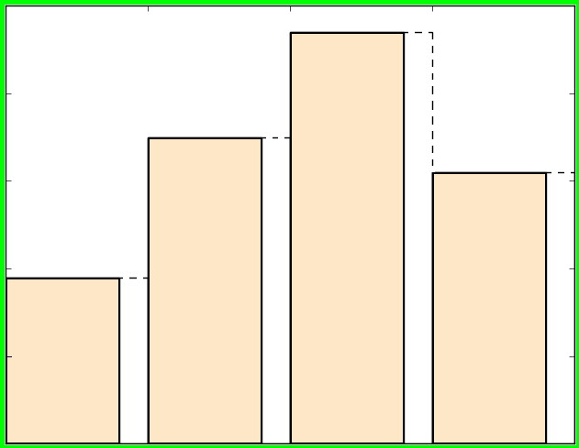
Gráfico de Barras
Criar as barras com início nos valores inteiros;
Definir a largura da barra (valor entre 0 e 1);
Posicionar o texto de cada categoria (xticks) sob o centro de cada barra (índiceBarra + larg / 2).
larg
Índices das barras →
1
+larg/2
2
+larg/2
3
+larg/2
+larg/2
0
Texto
Texto
Texto
Texto
Notes:
Apesar de já terem sido utilizados no curso, esses tipos de variáveis ainda não foram definidas formalmente.

Slide 18
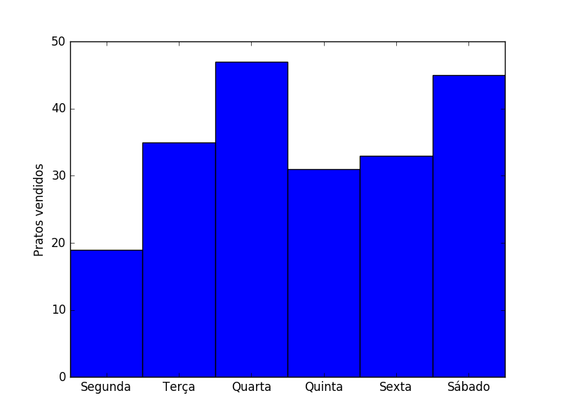
Gráfico de Barras
import numpy as np
import matplotlib.pyplot as plt
categ = ['Segunda', 'Terça', 'Quarta', 'Quinta', 'Sexta', 'Sábado']
valores = [19, 35, 47, 31, 33, 45]
iBarra = np.arange(len(valores)) # 0, 1, 2, 3, 4, 5
larg = 1 # 100% da largura da barra
plt.ylabel('Pratos vendidos')
plt.xticks(iBarra + larg/2, categ)
plt.bar(iBarra, valores, width=larg)
plt.show()
Notes:
Apesar de já terem sido utilizados no curso, esses tipos de variáveis ainda não foram definidas formalmente.

Slide 19
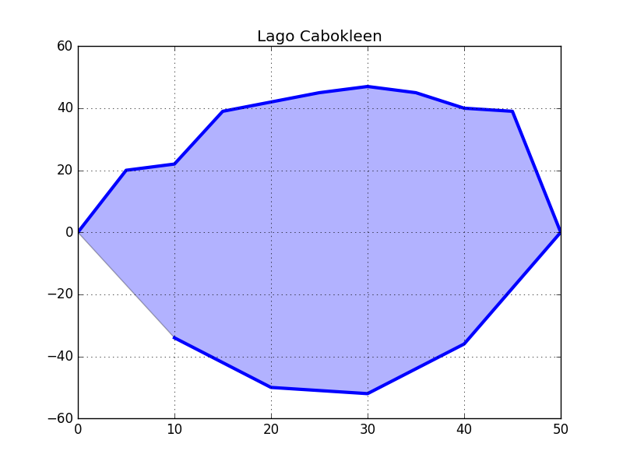
Gráfico de Área
Preenchimento de um polígono com fill;
alpha: valor entre 0 e 1 indicando a transparência.
import matplotlib.pyplot as plt
x = [0, 5, 10, 15, 20, 25, 30, 35, 40, 45, 50, 40, 30, 20, 10]
y = [0, 20, 22, 39, 42, 45, 47, 45, 40, 39, 0, -36, -52, -50, -34]
plt.title("Lago Cabokleen")
plt.grid()
plt.plot(x,y, color='b', linewidth=3)
plt.fill(x,y, color='b', alpha=0.3)
plt.show()
fill fecha o polígono entre o último e o primeiro
Notes:
Apesar de já terem sido utilizados no curso, esses tipos de variáveis ainda não foram definidas formalmente.

Slide 20
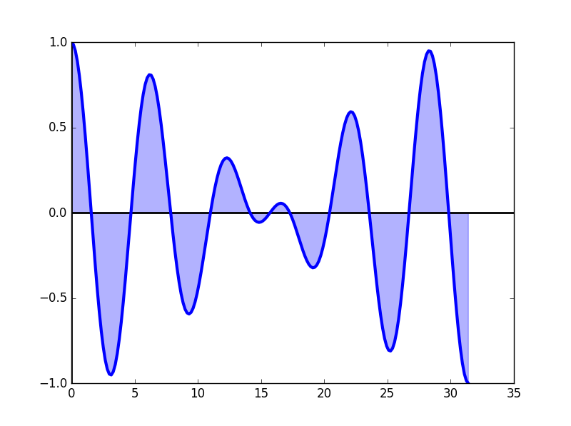
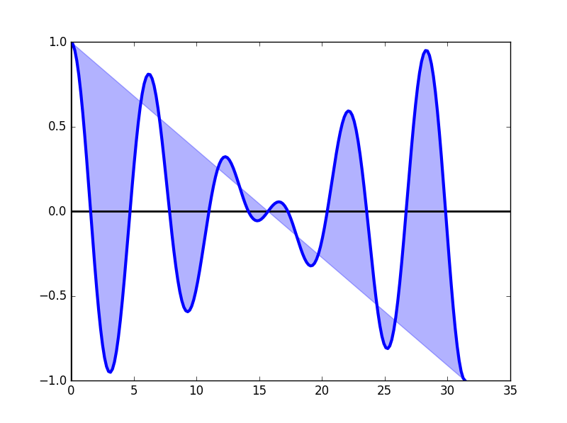
Gráfico de Área
Para preencher a área entre a curva e o eixo x, usar fill_between;
import numpy as np
import matplotlib.pyplot as plt
x = np.linspace(0, 31.4, num=200)
y = np.cos(x/10)*np.cos(x)
plt.axhline(color='k', linewidth=2)
plt.axvline(color='k', linewidth=2)
plt.plot(x,y, color='b', linewidth=3)
plt.fill(x,y, color='b', alpha=0.3)
plt.show()
fill fecha o polígono entre o último e o primeiro
plt.fill_between(x,y, color='b', alpha=0.3)
Notes:
Apesar de já terem sido utilizados no curso, esses tipos de variáveis ainda não foram definidas formalmente.

Slide 21
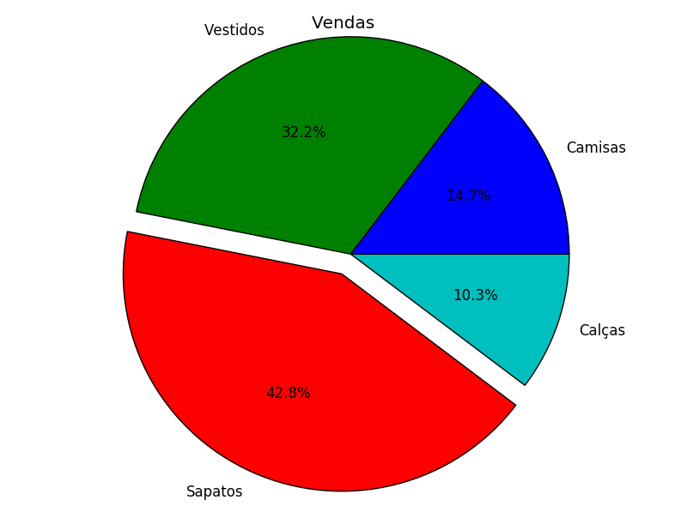
Gráfico de Pizza
import matplotlib.pyplot as plt
categ = ['Camisas', 'Vestidos', 'Sapatos', 'Calças']
valores = [155, 340, 452, 109]
destacar = [0, 0, 0.1, 0] # valor entre 0 e 1
# está separando o terceiro item: Sapatos
plt.title("Vendas")
plt.pie(valores, labels=categ, autopct='%.1f%%', explode=destacar)
plt.axis('equal') # importante nesse tipo de gráfico
plt.tight_layout()
plt.show()
autopct: indica a formatação da porcentagem exibida.
Notes:
Apesar de já terem sido utilizados no curso, esses tipos de variáveis ainda não foram definidas formalmente.

